Slide 1
Введение в R

Slide 2
Что такое R?
Программное средство для
  Чтения и манипулирования данными
  Вычислений
  Проведения статистического анализа
  Отображения результатов
Реализация языка S – языка для манипулирования объектами
Среда программирования
R – это среда программирования для анализа данных и графики. Язык изначально был создан Ross Ihaka и Robert Gentleman на кафедре статистики в университете Окленда. Сейчас множество людей развивают этот язык.
Платформа для разработки и внедрения новых алгоритмов.
R предоставляет платформу для разработки новых алгоритмов и передачи методов. Это может быть достигнуто тремя путями:
  Функции, которые используют существующие в R алгоритмы
  Функции, которые вызывают процедуры, написанные на C или Fortran
  Создание пакетов, содержащих код для обобщения и представления данных, вывода их на печать или в виде графиков

Slide 3
Где взять R
Последняя копия
Последняя копия R может быть скачана с вебсайта CRAN (Comprehensive R Archive Network) : http://lib.stat.cmu.edu/R/CRAN/.
R Packages
пакеты R также могут быть скачаны с этого сайта, или могут идти вместе с R. Список пакетов с их кратким описанием также можно найти на сайте.
Документация, руководство пользователя, книги
Тоже на этом сайте

Slide 4
Команды языка R
В R все команды записываются в файл .Rhistory. Команды можно вызывать повторно, в отличие от MatLab. Чтобы убедиться в сохранении истории команд, можно явно воспользоваться функцией savedhistory(). История команд, использованных во время предыдущей сессии, может быть вызвана с помощью функции loadhistory(). Предыдущие команды вызываются клавишами ↑ и ↓.
Notes:
Что

Slide 5
Объекты R
По умолчанию R создает объекты в памяти и сохраняет их в единственный файл .Rdata. Объекты R автоматически сохраняются в этот файл. Пакеты загружаются в текущей сессии R.

Slide 6
Выход из R
Команда q()
Или просто закрыть окно. При этом будет предложено сохранить сессию.

Slide 7
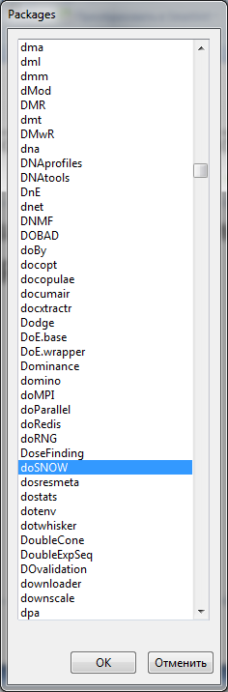
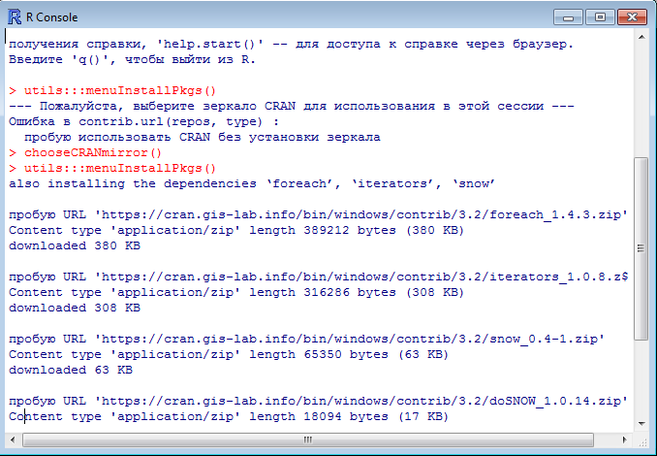
Инсталляция пакетов R
Инсталлировать пакет в R можно с помощью меню Packages/Install Packages. При этом будет предложено выбрать сайт для инсталляции. После инсталляции пакеты можно загружать в R с помощью Packages/Load Package.

Slide 8
Язык R
Базовый синтаксис

Slide 9
Ввод команд в R
По умолчанию место для ввода команды в R обозначается знаком >:
> 5+2
[1] 7
Если команда синтаксически неполная, появляется знак продолжения +:
> 8+3*
+ 5
[1] 23
Оператор присваивания – левая стрелка <-:
> a<-4+5
> a
[1] 9

Slide 10
Ввод команд в R
Последнее выражение можно получить с помощью внутреннего объекта .Last.value:
> value<-.Last.value
> value
[1] 9
Функции rm() или remove() используются для удаления объектов из рабочей директории:
> rm(value)
> value
Ошибка: объект 'value' не найден

Slide 11
Имена в R
Имена в R могут быть любыми комбинациями букв, цифр и точек, но они не могут начинаться с цифры. R чувствителен к регистру.
Нужно избегать использования имен встроенных функций в качестве объектов. Для этого желательно проверять содержание объекта, который вы хотите использовать.
> value
Ошибка: объект 'value' не найден
> T
[1] TRUE
> t
function (x)
UseMethod("t")
<bytecode: 0x000000001394b0f0>
<environment: namespace:base>

Slide 12
Использование пробелов
R игнорирует лишние пробелы между именами объектов и операторами:
> value <- 2 * 4
> value
[1] 8
Но в операторе присваивания нельзя использовать пробел между < и -.
Количество пробелов в выражениях, стоящих в кавычках, существенно:
> value<-"Hello"
> value1<-" Hello"
> value==value1
[1] FALSE

Slide 13
Справка
Вызов справки по функции, объекту или оператору осуществляется следующими командами:
>?function
>help(function)
или вызовом меню Help в R.
Вызов справки по какой-либо теме осуществляется командой
>help.search("topic"), например:
> help.search("linear regression")

Slide 14
Типы данных
В R есть четыре атомарных типа данных
  Numeric
  > value <- 605
  > value
  [1] 605
  Character
  > string <- "Hello World«
  > string
  [1] "Hello World«
  Logical
  > 2 < 4
  [1] TRUE
  Complex number
  > cn <- 2 + 3i
  > cn
  [1] 2+3i

Slide 15
Атрибуты объекта
Атрибуты важны при манипулировании объектами. У всех объектов есть два атрибута -- mode и length.
> mode(value)
[1] "numeric"
> length(value)
[1] 1
> mode(string)
[1] "character"
> length(string)
[1] 1
> mode(2<4)
[1] "logical"
> mode(cn)
[1] "complex"
> length(cn)
[1] 1
> mode(sin)
[1] "function"
Объекты NULL – это пустые объекты без присвоенного mode. Их длина равна нулю.
> names(value)
[1] NULL

Slide 16
Пропущенные значения
Во многих практических примерах некоторые элементы данных могут быть неизвестны, следовательно, им будет присвоено пропущенное значение. Код для пропущенных значений это NA. Он указывает на то, что значение элемента объекта неизвестно. Каждая операция над NA дает результат NA.
Функция is.na() может быть использована для проверки пропущенных значений в объекте.
> value <- c(3,6,23,NA)
> is.na(value)
[1] FALSE FALSE FALSE TRUE
> any(is.na(value))
[1] TRUE
> na.omit(value)
[1] 3 6 23
> attr(,"na.action")
[1] 4
> attr(,"class")
[1] "omit"

Slide 17
Неопределенные и бесконечные значения
Бесконечные и неопределенные значения (Inf, -Inf and NaN) могут быть протестированы с помощью функций is.finite, is.infinite, is.nan и is.number аналогичным образом.
Эти значения можно получить, например, при делении на 0 или взятии логарифма от 0.
> value1 <- 5/0
> value2 <- log(0)
> value3 <- 0/0
> cat("value1 = ",value1," value2 = ",value2,
" value3 = ",value3,"\n")
value1 = Inf value2 = -Inf value3 = NaN

Slide 18
Арифметические операторы
оператор | описание | пример
+ | Сложение | >2+5 [1] 7
- | Вычитание | >2-5 [1] -3
* | Умножение | >2*5 [1] 10
/ | Деление | >2/5 [1] 0.4
^ | Возведение в степень | >2^5 [1] 32
%/% | Целочисленное деление | >5%/%2 [1] 2
%% | Деление по модулю (остаток от деления) | >5%%2 [1] 1

Slide 19
Операторы сравнения
Оператор | описание | пример
== | равно | > value1 [1] 3 6 23 > value1==23 [1] FALSE FALSE TRUE
!= | Не равно | > value1 != 23 [1] TRUE TRUE FALSE
< | Меньше | > value1 < 6 [1] TRUE FALSE FALSE
> | Больше | > value1 > 6 [1] FALSE FALSE TRUE
<= | Меньше или равно | > value1 <= 6 [1] TRUE TRUE FALSE
>= | Больше или равно | > value1 >= 6 [1] FALSE FALSE TRUE

Slide 20
Логические операторы
Оператор | описание | пример
& | Поэлементное и | > value2 [1] 1 2 3 > value1==6 & value2 <= 2 [1] FALSE TRUE FALSE
| | Поэлементное или | > value1==6 | value2 <= 2 [1] TRUE TRUE FALSE
&& | Управляющее и (проверяет только первый элемент вектора) | > value1[1] <- NA > is.na(value1) && value2 == 1 [1] TRUE
|| | Управляющее или (проверяет только первый элемент вектора) | > is.na(value1) || value2 == 4 [1] TRUE
xor | Поэлементное исключающее или | > xor(is.na(value1), value2 == 2) [1] TRUE TRUE FALSE
! | Логическое отрицание | > !is.na(value1) [1] FALSE TRUE TRUE

Slide 21
Распределения и симуляция
В R есть множество распределений для симуляции данных, нахождения квантилей, вероятностей и функций плотности. Менее распространенные распределения находятся в специальных пакетах.
Примеры распределений вероятности:
Функция R | Распределение | Параметры | Пакет
binom | биномиальное | size, prob | stats
exp | экспоненциальное | rate | stats
gamma | Гамма | shape, rate | stats
norm | нормальное | Mean, sd | stats

Slide 22
Распределения и симуляция
В R каждое в имени каждого распределения используется префикс, обозначающий, нужно ли использовать вероятность, квантиль, функцию плотности или случайное значение. Ниже показаны все возможные префиксы:
  p: вероятности (функции распределения)
  q: квантили (процентные точки)
  d: функции плотности (вероятности для дискретных случайных величин)
  r: случайные (или симулированные) значения.
Следующий пример показывает, как можно симулировать данные из нормального распределения, используя функция rnorm.

Slide 23
Пример
norm.vals1 <- rnorm(n=10)
norm.vals2 <- rnorm(n=100)
norm.vals3 <- rnorm(n=1000)
norm.vals4 <- rnorm(n=10000)
# set up plotting region
par(mfrow=c(2,2))
hist(norm.vals1,main="10 RVs")
hist(norm.vals2,main="100 RVs")
hist(norm.vals3,main="1000 RVs")
hist(norm.vals4,main="10000 RVs")

Slide 24
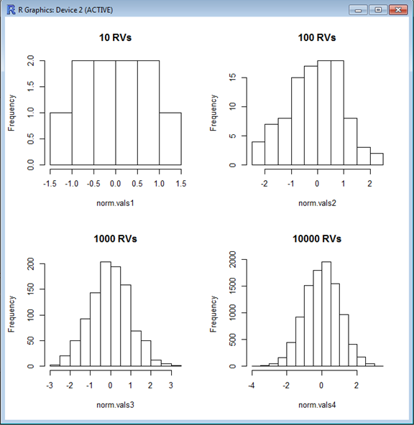
Гистограммы

Slide 25
Интерпретация результатов
С ростом размера выборки форма распределения становится больше похожа на нормальное распределение. Про объект norm.vals1 трудно сказать, что он был сгенерирован из нормального распределения с мат.ожиданием 0 и СКО 1. Если посмотреть на суммарную статистику этого объекта, то увидим, что его мат. ожидание и СКО не близки к 0 и 1 соответственно.
> c(mean(norm.vals1),sd(norm.vals1))
[1] 0.2461831 0.7978427
Посчитаем МО и СКО объекта norm.vals4, сгенерированного 10,000 случайных значений из распределения N(0, 1):
> c(mean(norm.vals4),sd(norm.vals4))
[1] 0.004500385 1.013574485
Для больших симуляций, результат будет еще ближе:
> norm.vals5 <- rnorm(n=1000000)
> c(mean(norm.vals5),sd(norm.vals5))
[1] 0.0004690608 0.9994011738

Slide 26
Центральная предельная теорема
При приближении размера n выборки, взятой из популяции с математическим ожиданием μ и дисперсией σ², к бесконечности, статистические оценки выборочного распределения будут сходится к рассматриваемым теоретическим распределениям.

Slide 27
Объекты R

Slide 28
Объекты данных в R
Четыре наиболее часто используемых типа объектов данных в R – это векторы, матрицы, блоки данных и списки.
Вектор – набор элементов одинакового вида (mode), логических, численных (integer или double), комплексных, символьных или списков.
Матрица это множество элементов, представленных в виде строк и столбцов, где все элементы одного вида (mode), логических, численных (integer или double), комплексных или символьных.
Блок данных – то же самое, что и матрица, но колонки могут быть разных видов.
Список – это обобщение вектора, представляющее собой коллекцию объектов данных.

Slide 29
Создание векторов
Функция c
Самый простой способ создать вектор – конкатенация с помощью функции c, связывающей вместе символьные, численные или логические элементы.
> value.num <- c(3,4,2,6,20)
> value.char <- c("koala","kangaroo","echidna")
> value.logical.1 <- c(F,F,T,T)
# or
> value.logical.2 <- c(FALSE,FALSE,TRUE,TRUE)
Для логических векторов TRUE и FALSE – логические значения, а T и F – переменные с такими значениями.

Slide 30
Создание векторов
Функции rep и seq
Функция rep реплицирует элементы векторов. Например,
> value <- rep(5,6)
> value
[1] 5 5 5 5 5 5
Функция seq создает регулярную последовательность значений, формирующих вектор.
> seq(from=2,to=10,by=2)
[1] 2 4 6 8 10
> seq(from=2,to=10,length=5)
[1] 2 4 6 8 10
> 1:5
[1] 1 2 3 4 5
> seq(along=value)
[1] 1 2 3 4 5 6

Slide 31
Создание векторов
Комбинирование функций c, rep и seq
> value <- c(1,3,4,rep(3,4),seq(from=1,to=6,by=2))
> value
[1] 1 3 4 3 3 3 3 1 3 5
Элементы вектора должны быть одного вида. Команда
> c(1:3,"a","b","c")
выдаст сообщение об ошибке.

Slide 32
Создание векторов
Функция scan
Функция scan используется для ввода данных с клавиатуры.
Также данные могут считываться из файлов.
Пример считывания данных с клавиатуры:
> value <- scan()
1: 3 4 2 6 20
6:
> value
[1] 3 4 2 6 20

Slide 33
Основные вычисления с численными векторами
Вычисления над векторами производятся поэлементно. При выполнении арифметических операций над векторами, один из которых короче другого, более короткий вектор используется повторно.
> x <- runif(10)
> x
[1] 0.3565455 0.8021543 0.6338499 0.9511269
[5] 0.9741948 0.1371202 0.2457823 0.7773790
[9] 0.2524180 0.5636271
> y <- 2*x + 1 # recycling short vectors
> y
[1] 1.713091 2.604309 2.267700 2.902254 2.948390
[6] 1.274240 1.491565 2.554758 1.504836 2.127254

Slide 34
Пример
> z <- (x-mean(x))/sd(x)
> z
[1] -0.69326707 0.75794573 0.20982940 1.24310440
[5] 1.31822981 -1.40786896 -1.05398941 0.67726018
[9] -1.03237897 -0.01886511
> mean(z)
[1] -1.488393e-16
> sd(z)
[1] 1

Slide 35
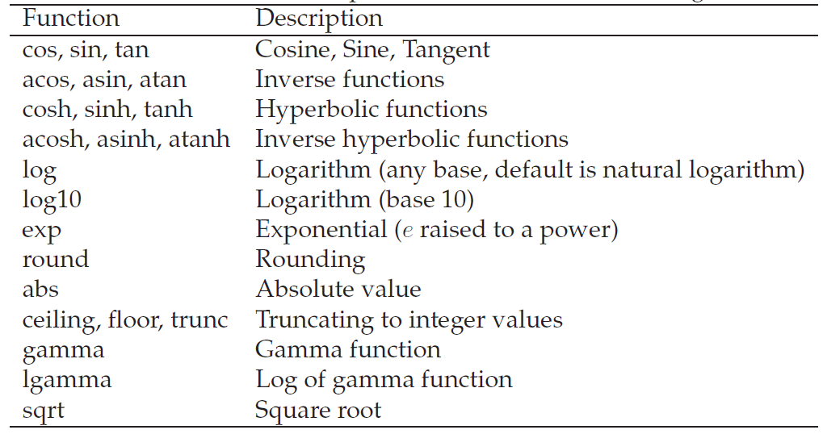
Функции, которые дают результат такой же длины

Slide 36
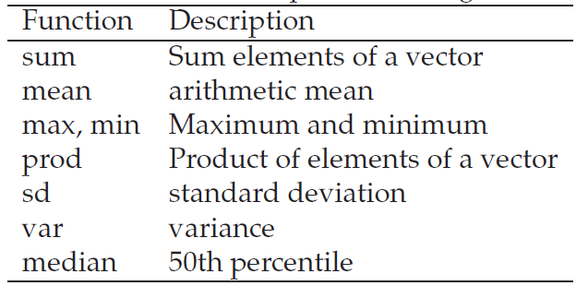
Функции, результатом которых является число

Slide 37
Создание матриц
Функции dim и matrix
Функция dim может использоваться для конвертации вектора в матрицу
> value <- rnorm(6)
> dim(value) <- c(2,3)
> value
[,1] [,2] [,3]
[1,] 0.7093460 -0.8643547 -0.1093764
[2,] -0.3461981 -1.7348805 1.8176161
Чтобы конвертировать назад в вектор, надо опять применить функцию dim.
dim(value) <- NULL
Или можно использовать функцию matrix
> matrix(value,2,3)
[,1] [,2] [,3]
[1,] 0.7093460 -0.8643547 -0.1093764
[2,] -0.3461981 -1.7348805 1.8176161
Если хотим заполнять по строкам
> matrix(value,2,3,byrow=T)
[,1] [,2] [,3]
[1,] 0.709346 -0.3461981 -0.8643547
[2,] -1.734881 -0.1093764 1.8176161

Slide 38
Создание матриц
Функции rbind и cbind
Чтобы привязать строку к уже существующей матрице, используется функция rbind
> value <- matrix(rnorm(6),2,3,byrow=T)
> value2 <- rbind(value,c(1,1,2))
> value2
[,1] [,2] [,3]
[1,] 0.5037181 0.2142138 0.3245778
[2,] -0.3206511 -0.4632307 0.2654400
[3,] 1.0000000 1.0000000 2.0000000
Чтобы привязать столбец к уже существующей матрице, используется функция cbind
> value3 <- cbind(value2,c(1,1,2))
[,1] [,2] [,3] [,4]
[1,] 0.5037181 0.2142138 0.3245778 1
[2,] -0.3206511 -0.4632307 0.2654400 1
[3,] 1.0000000 1.0000000 2.0000000 2

Slide 39
Функция data.frame
Функция data.frame конвертирует матрицу или коллекцию векторов в блок данных
> value3 <- data.frame(value3)
> value3
X1 X2 X3 X4
1 0.5037181 0.2142138 0.3245778 1
2 -0.3206511 -0.4632307 0.2654400 1
3 1.0000000 1.0000000 2.0000000 2
В другом примере соединим две колонки данных вместе.
> value4 <- data.frame(rnorm(3),runif(3))
> value4
rnorm.3. runif.3.
1 -0.6786953 0.8105632
2 -1.4916136 0.6675202
3 0.4686428 0.6593426

Slide 40
Блоки данных
Имена строк и столбцов в блоке данных создаются по умолчанию, но их можно поменять, используя функции names и row.names. Посмотрим названия строк и столбцов блока данных:
> names(value3)
[1] "X1" "X2" "X3" "X4"
> row.names(value3)
[1] "1" "2" "3"
Другие метки можно присвоить следующим образом:
> names(value3) <- c("C1","C2","C3","C4")
> row.names(value3) <- c("R1","R2","R3")
Также можно определять имена с помощью самой функции data.frame.
> data.frame(C1=rnorm(3),C2=runif(3),row.names=c("R1","R2","R3")
C1 C2
R1 -0.2177390 0.8652764
R2 0.4142899 0.2224165
R3 1.8229383 0.5382999

Slide 41
Доступ к элементам векторов и матриц через индексирование
Индексирование может осуществляться через
  Вектор положительных чисел, чтобы указывать включение
  Вектор отрицательных чисел, чтобы указывать включение
  Вектор логических значений, чтобы указывать, какие элементы нужны, а какие нет
  Вектор имен, если у объекта есть атрибут names
В последнем случае, если справа стоит нулевой индекс, элементы не выбираются. Если нулевой индекс появляется слева, не происходит присваивание.

Slide 42
Индексирование векторов
Создаем случайный набор значений от 1 до 5 из 20 элементов, определяем, какие элементы равны 1.
> x <- sample(1:5, 20, rep=T)
> x
[1] 3 4 1 1 2 1 4 2 1 1 5 3 1 1 1 2 4 5 5 3
> x == 1
[1] FALSE FALSE TRUE TRUE FALSE TRUE FALSE FALSE TRUE
[10] TRUE FALSE FALSE TRUE TRUE TRUE FALSE FALSE FALSE
[19] FALSE FALSE
ones <- (x == 1) # parentheses unnecessary
Заменим единицы нулями и сохраним значения большие 1 в объект y.
> x[ones] <- 0
> x
[1] 3 4 0 0 2 0 4 2 0 0 5 3 0 0 0 2 4 5 5 3
> others <- (x > 1) # parentheses unnecessary
> y <- x[others]
> y
[1] 3 4 2 4 2 5 3 2 4 5 5 3
Следующая команда возвращает позиции элементов вектора x, больших 1
that is greater than 1.
> which(x > 1)
[1] 1 2 5 7 8 11 12 16 17 18 19 20

Slide 43
Индексирование блоков данных
Блоки данных индексируются или через строки и столбцы с использованием специального имени, которое соответствует строке или столбцу, или с использованием номеров. below.
Индексирование по столбцу:
> value3
C1 C2 C3 C4
R1 0.5037181 0.2142138 0.3245778 1
R2 -0.3206511 -0.4632307 0.2654400 1
R3 1.0000000 1.0000000 2.0000000 2
> value3[, "C1"] <- 0
> value3
C1 C2 C3 C4
R1 0 0.2142138 0.3245778 1
R2 0 -0.4632307 0.2654400 1
R3 0 1.0000000 2.0000000 2

Slide 44
Индексирование блоков данных
Индексирование по строке:
> value3["R1", ] <- 0
> value3
C1 C2 C3 C4
R1 0 0.0000000 0.0000000 0
R2 0 -0.4632307 0.2654400 1
R3 0 1.0000000 2.0000000 2
> value3[] <- 1:12
> value3
C1 C2 C3 C4
R1 1 4 7 10
R2 2 5 8 11
R3 3 6 9 12

Slide 45
Индексирование блоков данных
Чтобы получить доступ к первым двум строкам матрицы или блока данных:
> value3[1:2,]
C1 C2 C3 C4
R1 1 4 7 10
R2 2 5 8 11
Чтобы получить доступ к первым двум столбцам матрицы или блока данных:
> value3[,1:2]
C1 C2
R1 1 4
R2 2 5
R3 3 6
Чтобы получить доступ к элементам со значением больше 5:
> as.vector(value3[value3>5])
[1] 6 7 8 9 10 11 12

Slide 46
Создание списков
Списки создаются с помощью функции list. Могут включать элементы различных видов, длины и размера
> L1 <- list(x = sample(1:5, 20, rep=T),
y = rep(letters[1:5], 4), z = rpois(20, 1))
> L1
$x
[1] 2 1 1 4 5 3 4 5 5 3 3 3 4 3 2 3 3 2 3 1
$y
[1] "a" "b" "c" "d" "e" "a" "b" "c" "d" "e" "a" "b“
[13] "c" "d" "e" "a" "b" "c" "d" "e"
$z
[1] 1 3 0 0 3 1 3 1 0 1 2 2 0 3 1 1 0 1 2 0

Slide 47
Доступ к элементам списка
Через имя или по номеру позиции, на которой находится элемент, с использованием операции взятия подмножества [[]] или извлечения $.
> L1[["x"]]
[1] 2 1 1 4 5 3 4 5 5 3 3 3 4 3 2 3 3 2 3 1
> L1$x
[1] 2 1 1 4 5 3 4 5 5 3 3 3 4 3 2 3 3 2 3 1
> L1[[1]]
[1] 2 1 1 4 5 3 4 5 5 3 3 3 4 3 2 3 3 2 3 1
Чтобы извлечь подсписок, используются одинарные скобки:
> L1[1]
$x
[1] 2 1 1 4 5 3 4 5 5 3 3 3 4 3 2 3 3 2 3 1

